Slide 1


ỦY BAN NHÂN DÂN QUẬN LONG BIÊN
TRƯỜNG TIỂU HỌC ĐÔ THỊ VIỆT HƯNG
BÀI GIẢNG ĐIỆN TỬ
KHỐI 3
MÔN: TOÁN

Slide 2



Slide 3





HS sẽ nêu một phép tính bất kì trong bảng nhân 3 đã học rồi mời bạn bất kì nêu hai phép chia tương ứng.

Slide 4


TOÁN

Slide 5


Slide 6
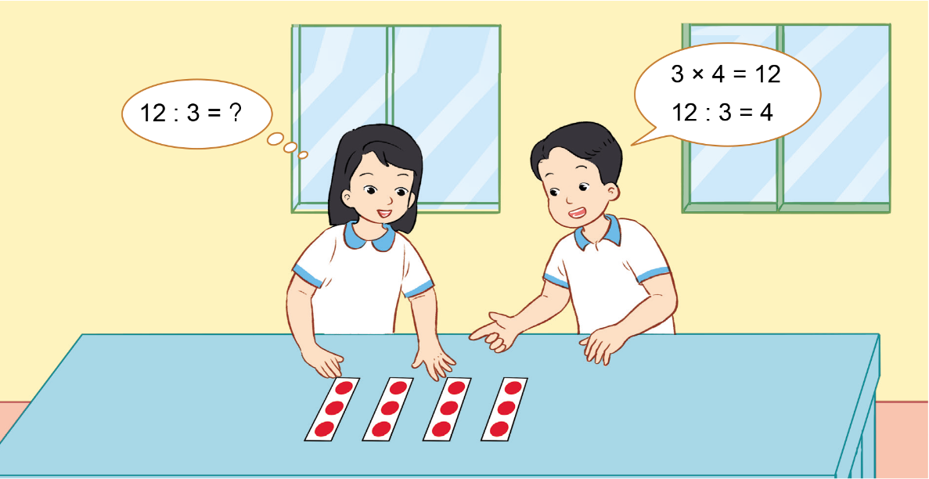
Quan sát tranh và trả lời câu hỏi
Chia đều 12 chấm tròn cho mỗi bạn 3 chấm tròn. Có mấy bạn được chia?

Slide 7



Hoàn thành bảng chia 3
Chia sẻ
kết quả và
cách làm của nhóm em
3 : 3 = 1
6 : 3 = ?
9 : 3 = ?
12 : 3 = ?
15 : 3 = ?
18 : 3 = ?
21 : 3 = ?
24 : 3 = ?
27 : 3 = ?
30 : 3 = ?

Slide 8

Bảng chia 3
3 : 3 =
6 : 3 =
9 : 3 =
12 : 3 =
15 : 3 =
6
1
18 : 3 =
21 : 3 =
24 : 3 =
27 : 3 =
30 : 3 =
2
7
3
8
4
9
5
10

Slide 9


Slide 10

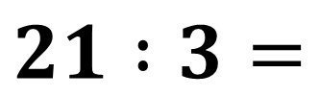

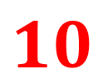
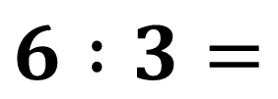
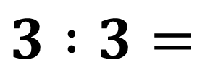




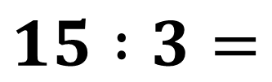
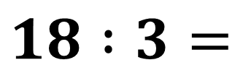
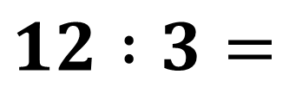

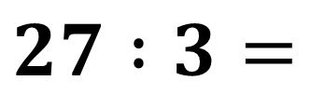

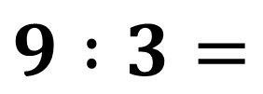
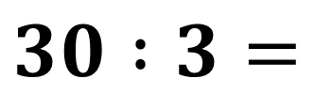

$$6 :3=$$
$$2$$
$$15 :3=$$
$$5$$
$$30 :3=$$
$$10$$
$$9 :3=$$
$$3$$
$$3 :3=$$
$$1$$
$$27 :3=$$
$$9$$
$$12 :3=$$
$$4$$
$$21 :3=$$
$$7$$
$$18 :3=$$
$$6$$

Slide 11


Slide 12

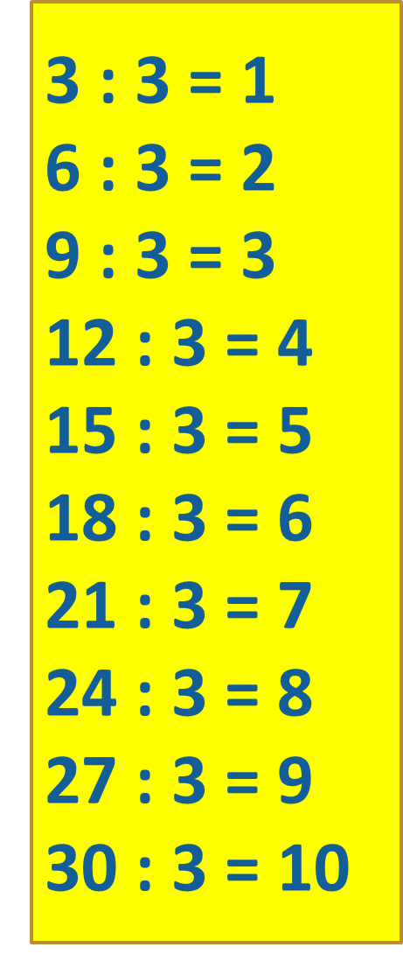










Slide 13


